Slide 1
Compétences des professionnels de santé
Des enjeux pour la qualité des soins
à leur évaluation
Symposium de l'Association Francophone des Médecins Chefs
24 mai 2019
Dr Vincent Mounic
Conseiller technique
Haute Autorité de Santé
Direction de l’amélioration de la qualité
et de la sécurité des soins
Service Évaluation de la Pertinence des Soins
et Amélioration des Pratiques et des Parcours

Slide 2
La Haute Autorité de Santé
Institution publique indépendante à caractère scientifique créée par la loi du 13 août 2004
Champs sanitaire, social et médico-social
Trois missions visant à améliorer la qualité en santé :
Évaluer
les médicaments,
dispositifs médicaux
et actes en vue de
leur remboursement
Recommander
les bonnes pratiques
professionnelles
Mesurer et améliorer
la qualité des soins
Assurer à tous un accès pérenne
et équitable à des soins pertinents, sûrs et efficients

Slide 3
Introduction 1/2
Présentation fondée sur une étude de la littérature de 2015 :
Conduite à la Haute Autorité de Santé
But : instruire la question des compétences en vue d’une évolution de la certification des établissements sur le sujet
Haute Autorité de Santé. Évaluation des compétences des professionnels de santé et certification des établissements de santé. Revue de la littérature. Saint-Denis La Plaine: HAS; 2015.https://www.has-sante.fr/portail/upload/docs/application/pdf/2015-12/rapport_l_evaluation_des_competences_des_professionnels.pdf
3

Slide 4
Introduction 2/2
Constat : abondance des informations
25.000 références publiées et indexées sur Medline de 2005 à 2015
Sujet de nature complexe et multidimensionnelle
Choix méthodologiques effectués
Sélection de références pour présenter les concepts, expliquer la problématique, mettre en exergue les situations et possibilités d’action
Approche globale avec attention particulière à la compétence des médecins
Pas de recherche d’exhaustivité
Sujets traités
Notion de compétences
Problèmes liés aux compétences
Modes d’action sur les compétences
Systèmes d’évaluation
4

Slide 5
Sommaire
La notion de compétences
Les problèmes liés aux compétences
Les actions sur les problèmes de compétences
Les dispositifs d’évaluation
5

Slide 6
1. La notion de compétences
6

Slide 7
La compétence / les compétences /être compétent
Définition :
Être compétent, c’est savoir agir en situation.
Un professionnel « est » compétent non seulement s’il possède « des » compétences, mais s’il sait avec elles créer des combinatoires de ressources qui lui permettent de gérer avec pertinence des situations professionnelles.
Source : Le Boterf – 2005
Plusieurs façons de caractériser la compétence professionnelle :
Savoir, savoir-faire, savoir-être
Compétences techniques et non techniques
Dimensions pour un professionnel de santé (Epstein 2002) : cf. diapo suivante
7

Slide 8
Dimensions de la compétence professionnelle (Epstein 2002)
Méthode
Recherche sur les travaux d’évaluation de la compétence publiés de 1966 à 2001
Dimensions corrélées à des pratiques ou à des résultats
Dimensions identifiées
Cognitive | Connaissances de base Techniques de base en communication Management de l’information Application des connaissances théoriques aux situations concrètes Utilisation du savoir tacite et de l’expérience personnelle Résolution de problèmes abstraits Capacité d’acquisition de nouvelles connaissances Capacité à questionner Utilisation de ressources extérieures (ex. publications, collègues) Capacité à apprendre de l’expérience
Technique | Habiletés dans l’examen clinique Savoir-faire chirurgical ou pour les gestes techniques
Intégrative | Capacité à intégrer des dimensions scientifique, clinique et humaniste Utilisation appropriée des modalités de raisonnement clinique (méthode hypothético-déductive, reconnaissance de situations, connaissances approfondies) Capacité à faire le lien entre des connaissances de disciplines différentes Management de l’incertitude
Capacité d’adaptation au contexte | Environnement clinique Gestion du temps
Relation | Capacité de communication Gestion des conflits Travail en équipe Enseignement (vers les patients, les étudiants, les collègues)
Affectif, émotionnel et moral | Capacité à supporter l’incertitude et l’anxiété Intelligence émotionnelle Respect des patients Dévouement aux patients et à la société Bienveillance
Modes de pensée | Capacité d’observation de ses raisonnements, de ses émotions et de sa pratique Prévenance Esprit critique Reconnaissance et prise en compte des biais cognitifs et émotionnels Capacité à reconnaître et corriger ses erreurs
Ronald M, Epstein, Edward M, Hundert. Defining and Assessing Professional Competence. JAMA. 2002;287(2):226-235
8

Slide 9
Les PROBLEMES LIES AUX COMPETENCES
1/ Questions de compétences individuelles 2/ questions ORGANISATIONNELLES
9

Slide 10
Les PROBLEMES LIES AUX COMPETENCES
1/ Questions de compétences individuelles
10

Slide 11
Problèmes majeurs de compétence individuelle
Problèmes concentrés sur une faible proportion des professionnels
2 % des médecins responsables de 50 % des dommages faisant l’objet de poursuites (Levitt 2014)
3 % des médecins responsables de 49 % des plaintes (Bismark 2013)
6,8% des chirurgiens orthopédiques à l’origine de 47 % des plaintes et 64 % des indemnisations (Amalberti 2011)
Professionnels qui rencontrent des problèmes lors de leur formation à plus haut risque de problème dans la pratique ultérieure (Papadakis 2005)
Amalberti R, Bollini G, Caton J, Charrois O, Nordin JY, Papin P. Dimensions du risque en chirurgie orthopédique en activité libérale. Rev Chir Orthopéd Traumatol 2011;97(3):348-58.
Bismark MM, Spittal MJ, Gurrin LC, Ward M, Studdert DM. Identification of doctors at risk of recurrent complaints: a national study of healthcare complaints in Australia. BMJ Qual Saf 2013;22(7):532-40.
Levitt P. Challenging the systems approach: why adverse event rates are not improving. BMJ Qual Saf 2014;23(12):1051-2.
Papadakis MA, Teherani A, Banach MA, Knettler TR, Rattner SL, Stern DT, et al. Disciplinary action by medical boards and prior behavior in medical school. N Engl J Med 2005;353(25):2673-82.
11

Slide 12
Des enjeux de qualité et de sécurité des soins ne se limitant pas aux « problèmes majeurs »
Variabilité des pratiques
Variabilité des résultats sur les mêmes pratiques en fonction de :
Courbe d’expérience
Volume d’activité
Compétence individuelle
12

Slide 13
Variabilité des pratiques médicales
Phénomène avéré (études, atlas...) : pratique totalement conforme aux bonnes pratiques dans 54 % des cas (McGlynn 2003)
Lié à la compétence : non-connaissance des recommandations = une des causes de la variation des pratiques (Sapere Research Group 2013)
13

Slide 14
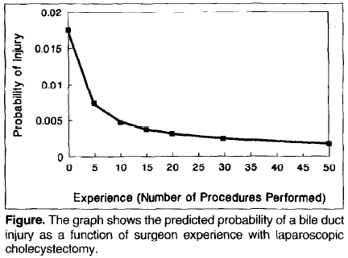
Variabilité des résultats liée à la courbe d’expérience
Lien expérience d’un professionnel sur un acte et résultats de soins
Contexte
Introduction d’une nouvelle technique dans les années 90
Débuts de la cholécystectomie sous laparoscopie
Étude de la courbe d’apprentissage
55 chirurgiens
20 hôpitaux publics et privés
8839 interventions (15 plaies de la voie biliaire)
Plaie de la voie biliaire
Expérience sur cette intervention seul facteur significatif
90 % des accidents avant le 30ème cas d’un chirurgien
Moore MJ, Bennett CL. The learning curve for laparoscopic cholecystectomy. The Southern Surgeons Club. Am J Surg 1995;170(1):55-9.
Expérience | 0 | 5 | 20 | 50
Probabilité | 1,7% | 0,73% | 0,31% | 0,17%
14
14

Slide 15
Relation entre le volume d’activité et les résultats
Nombreux travaux français et étrangers
Études concernent les volumes pour les établissements et/ou les médecins (études moins fréquentes)
Résultats
Lien volume d’activité (établissement et chirurgien) et résultats pour procédures chirurgicales majeures (Morche 2016)
néanmoins : lien plus fort entre résultats et volume de l’établissement que volume du chirurgien
Interprétation
Mécanismes complexes et discutés : cause du lien, sens du lien, forme du lien (apprentissage individuel, apprentissage organisationnel, renvoi sélectif possible)
cancer colo-rectal cancer œsophage cancer prostate cancer vessie | cancer poumon anévrysme aorte abdominale angioplastie coronaire | chirurgie bariatrique chirurgie pancréatique prothèse de genou
Com-Ruelle L, Or Z, Renaud T. Relation entre volume d'activité des soins dans les établissements de santé. Enseignement de la revue de la littérature. Paris: IRDES; 2008.
Morche J, Mathes T, Pieper D. Relationship between surgeon volume and outcomes: a systematic review of systematic reviews. Syst Rev 2016;5(1):204.
15

Slide 16
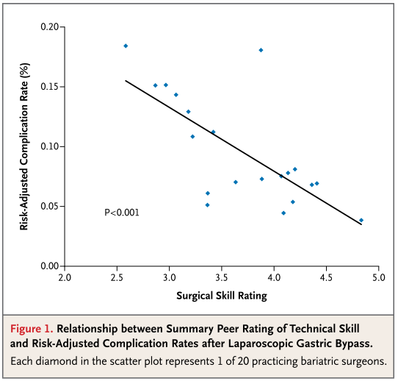
Lien entre compétence individuelle et résultats
Objectif
Étude du lien entre compétences techniques des chirurgiens et résultats
Matériel et méthodes
40 établissements du Michigan
20 chirurgiens bariatriques
1 vidéo de by-pass gastrique de son choix
Visionnage par 10 pairs : scoring de 1 à 5 de plusieurs compétences techniques
Taux de complications établis à partir de registre sur 10,343 patients opérés de 2006 à 2012
Résultats
 | 1er quartile | 4ème quartile | p
Complications | 14, 5% | 5,2 % | p<0,01
Mortalité | 0,26 % | 0,05% | p<0,01
Réadmission | 6,3% | 2,7% | p<0,001
Durée interv. | 137 mn | 98 mn | p<0,001
Birkmeyer JD, Finks JF, O'Reilly A, Oerline M, Carlin AM, Nunn AR, et al. Surgical skill and complication rates after bariatric surgery. N Engl J Med 2013;369(15):1434-42.
16

Slide 17
Problème de savoir-être : comportement perturbateur (disruptive behavior)
Définition
Conduite personnelle verbale ou physique qui affecte ou est susceptible d’affecter les soins aux patients.
Exemples
Conséquences
Risque pour la sécurité des patients et les autres aspects de la qualité des soins
Effets négatifs importants sur le travail en équipe
Baisse de la qualité de vie au travail et risques psychosociaux, turnover
Augmente le risque de poursuite judiciaire par les patients
Propos irrespectueux, dégradants, Insinuation, humiliation Commentaires sexistes Commentaires sur les soins d’un autre médecin Menace physique, intimidation | Explosion de colère, lancé d’instrument ou de dossier Irrespect envers les patients Impatience lors des questions Attitude non coopérative Refus de répondre à des questions
17

Slide 18
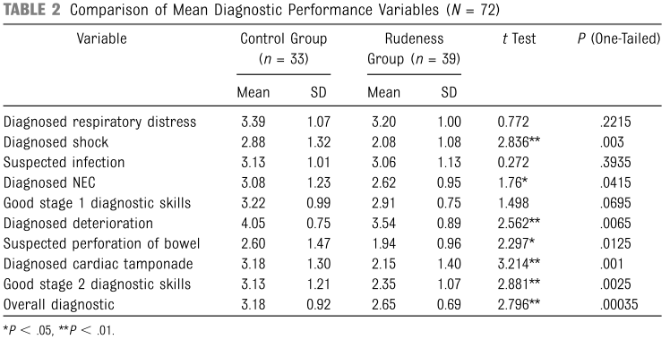
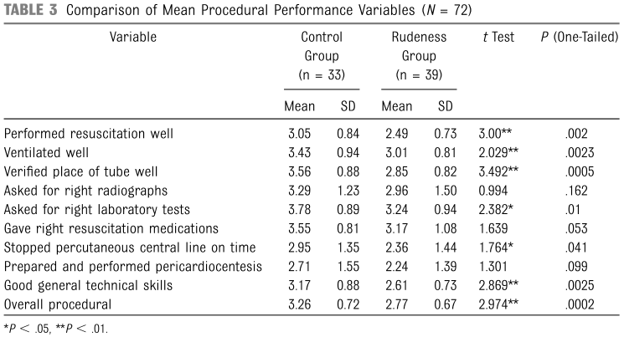
Problème de savoir-être : comportement perturbateur (disruptive behavior)
Objectif
Étude de l’impact de propos irrespectueux (rudeness) de professionnels en position d’autorité sur la performance de l’équipe
Méthodes
24 équipes de soins intensifs néonatals en Israël
Étude randomisée contrôlée de l’exposition à des propos irrespectueux lors de séances de simulation
Évaluation en aveugle des effets sur les soins d’un nouveau-né prématuré par 3 juges indépendants à partir d’un questionnaire d’évaluation de la performance
Résultats
Baisse de la performance sur le diagnostic via notamment un moins bon partage d’information
Baisse de la performance sur le traitement via notamment un moins bon recours à de l’aide
Conclusion
Les incivilités entre professionnels ont des conséquences délétères sur la qualité des soins et la sécurité des patients
Elles affectent les fonctions cognitives des professionnels aux dépens des patients
Riskin A, Erez A, Foulk TA, Kugelman A, Gover A, Shoris I, et al. The Impact of Rudeness on Medical Team Performance: A Randomized Trial. Pediatrics 2015;136(3):487-95.
18

Slide 19
Les PROBLEMES LIES AUX COMPETENCES
2/ questions ORGANISATIONNELLES

Slide 20
Les problèmes de compétence relevant de problématiques organisationnelles
Périodes à risque
Nuit et week-end (Bell 2001) : moins bons résultats (mortalité, complications chirurgicales, réadmissions, survie après arrêt cardiaque)
Changement d’interne (Young 2011) : augmentation de la mortalité et des durées de séjour ; non lié à l’ancienneté de l’interne ; lié au fait d’être nouveau dans l’établissement.
Formation (Wachter 2012)
Acquisition de la pratique par les professionnels en formation
Courbes d’apprentissage sur de nombreux gestes et démarches
« Glissement de tâche » (rapports Berland 2003, 2005, 2006 ; Hénart 2011)
Intérim (rapports Costargent 2003 et Véran 2013)
Bell CM, Redelmeier DA. Mortality among patients admitted to hospitals on weekends as compared with weekdays. N Engl J Med 2001;345(9):663-8.
Wachter RM. Understanding patient safety. Second edition. New York: Mc Graw Hill Medical; 2012.
Young-Xu Y, Neily J, Mills PD, Carney BT, West P, Berger DH, et al. Association between implementation of a medical team training program and surgical morbidity. Arch Surg 2011;146(12):1368-73.
20

Slide 21
3. LES ACTIONS SUR LES COMPÉTENCES
Management des ressources humaines / management
Conduite à tenir face à une erreur ou une faute
Conduite à tenir face aux comportements perturbateurs

Slide 22
Processus de management des ressources humaines / management de proximité
Processus de recrutement
Renforcé dans certains pays par credentialing* et privileging**
Intégration, tutorat
Supervision, management de proximité
Évaluation régulière
Entretiens d’appréciation – peu répandu en France pour les médecins
Dans certains pays : recredentialing, reprivileging
Développement professionnel continu (formation continue)
*« Credentialing » : processus permettant d’autoriser l’exercice dans l’établissement
**« Privileging » : processus permettant de définir le périmètre de pratique clinique autorisé
22

Slide 23
Évaluation interne aux établissements de santé : L’expérience de la fédération UNICANCER
Mise en place de mécanismes d’évaluation du personnel médical en 2006
Élément de la convention collective des Centres de Lutte Contre le Cancer (CLCC)
Entretien d’appréciation annuel de chaque médecin par le responsable du service/département ; évaluation du responsable par le Directeur du centre (médecin)
Attribution prévue d’une part variable additionnelle de rémunération via les résultats de l’entretien
Mise en avant d’une valeur ajoutée pour les médecins
Pas d’objection de l’ordre des médecins sur le dispositif sous certaines conditions (indépendance professionnelle, interdiction d’utilisation de certains critères)
Quasi-généralisé aujourd’hui après une phase de réticence initiale
23

Slide 24
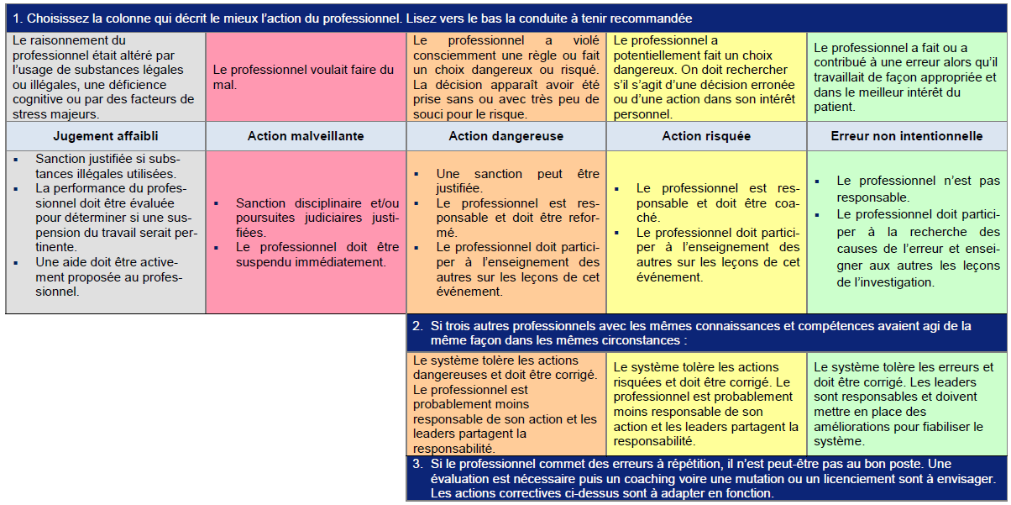
Conduite à tenir recommandée face à une action d’un professionnel : « culture juste »
Leonard MW, Frankel A. The path to safe and reliable healthcare. Patient Educ Couns 2010;80(3):288-92.
24

Slide 25
Conduite à tenir recommandée face à des comportements perturbateurs (disruptive behaviors)
Les conditions
Une politique d’établissement
Un leadership fort engagé sur cette question
Le processus
<- 3. Sanction disciplinaire pouvant conduire à fin du contrat et à l’information des autorités
Échec
<- 2. Intervention de l’autorité demandant une amélioration et un engagement à rendre des comptes
Persistance du comportement
Des événements répétés révélant un schéma de fonctionnement
<- 1. Intervention de sensibilisation par une autorité ou un pair
(dont partage de l’information agrégée sur les faits/plaintes)
Un événement de non-professionnalisme
<- Intervention informelle : « conversation autour d’un café »
Majeure partie des professionnels : pas de problème
Beaucoup sont un modèle de professionnalisme
Figure 1 The disruptive behavior pyramid for identifying, assessing, and dealing with unprofessional behavior in Hickson GB, Pichert JW, Webb LE, Gabbe SG. A complementary approach to promoting professionalism: identifying, measuring, and addressing unprofessional behaviors. Acad Med 2007;82(11):1040-8.
Expérience du Vanderbilt University Medical Center , Nasville, Tennessee

Slide 26
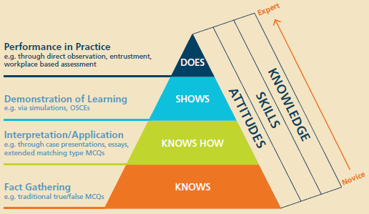
Le management de la qualité et des risques
Les démarches d’amélioration concernent la compétence des professionnels
Démarche d’amélioration continue de la qualité
Gestion des risques, retour d’expérience
Évaluation des pratiques.
Apprentissage des adultes renforcé quand intervient en situation
R. Mehay and R. Burns, 2009. In R. Mehay (Ed.), The Essential Handbook for GP Training and Education (chapter 29: Assessment and Competence, p414).

Slide 27
Les systèmes d’évaluation
27

Slide 28
Systèmes d’évaluation des compétences : double régulation professionnelle et institutionnelle
Système d’évaluation des compétences
des professionnels (pays)
-Autorisation, qualification
Recertification / DPC obligatoire
Évaluation des professionnels
externe aux établissements (profession, État)
Évaluation et management
des compétences des professionnels de
l’établissement de santé
Lors du recrutement
Au quotidien
Périodiquement
Évaluation de l’action des établissements sur les compétences (accréditation/certification)
Accréditation/ certification de l’établissement
Matillon Y. Rapport de mission. Modalités et conditions d’évaluation des compétences professionnelles médicales. A l'attention de Monsieur Xavier Bertrand, Ministre de la santé et des solidarités. Paris: La documentation française; 2006.
http://www.ladocumentationfrancaise.fr/var/storage/rapports-publics/064000226.pdf

Slide 29
1/ Les systèmes d’évaluation DES COMPETENCES DES PROFESSIONNELS EXTERNES AUX ETABLISSEMENTS
29

Slide 30
Évaluation des professionnels externe à l’établissement : situation française
Qualification délivrée par l’Ordre des médecins (socle minimal)
Diplôme
Pas d’interruption d’exercice
Pas de sanction disciplinaire
Développement professionnel continu (DPC) – depuis 2009
Obligation triennale
Formation continue + évaluation des pratiques + gestion des risques
2 actions ou « parcours de DPC par spécialité » ou accréditation
Recertification (certification et valorisation périodique) – en cours
30

Slide 31
Les mécanismes de revalidation/recertification (processus externes aux établissements de santé)
Processus extra-hospitaliers d’évaluation des compétences des médecins
Objectif : donner une garantie sur la compétence des médecins et notamment son maintien à distance de la formation initiale
Plusieurs dénominations selon les pays :
Evaluation fondée sur un ensemble d’éléments (DPC, examens sur bonnes pratiques professionnelle, modalités de réalisation de son exercice, santé,,,)
Enseignements de la littérature
Évaluation de l’impact : non documentée
Efficacité discutée et critiques des professionnels
Perspectives attendues : des mécanismes intégrés à la pratique assurant un retour d’information au professionnel sur sa performance
Grande-Bretagne
Revalidation
USA
Maintien de la certification
31

Slide 32
2/ L’EVALUATION PAR L’ACCREDITATION/CERTIFICATION DU MANAGEMENT DES COMPETENCES DES PROFESSIONNELS DANS LES ETABLISSEMENTS DE SANTE
32

Slide 33
Approche de l’accréditation/certification 1/3
Évaluation du management des compétences mis en œuvre par l’établissement
Pilotage au plus haut niveau (gouvernance, leadership)
Identification des besoins au regard des activités
Profils de poste
Stratégie et processus de recrutement
Intégration des professionnels
Supervision des professionnels
Formation continue, entraînement, développement professionnel
Formation de tous les professionnels aux techniques de réanimation
Lutte contre les comportements perturbateurs
Milieu de travail sain
Évaluation régulière, mesure de la performance
Agrément Canada. Programme d’agrément de base pour les visites qui commence après : 01 janvier 2013. Programme Qmentum. Normes. Ottawa: Agrément Canada; 2013.
Australian Commission on Safety and Quality in Healthcare. Hospital accreditation workbook. Sidney: ACSQHC; 2012. http://www.safetyandquality.gov.au/wpcontent/
uploads/2012/10/Hospital-Accreditaton-Workbook-%E2%80%93-October-2012.pdf
Joint Commission International. Joint commission international accreditation standards for hospitals. 5th edition. Oakbrook Terrace: Joint Commission International; 2014.
33

Slide 34
Approche de l’accréditation/certification 2/3
Focus sur la compétence des professionnels agissant sans supervision
Exigence de « credentialing » et de « privileging » dans les manuels d’accréditation anglo-saxons (Joint Commission, Accreditation Canada, Australie)
Evaluation « continue » du personnel médical (comportement, résultats cliniques...)
« Recredentialing » et « reprivileging »
34

Slide 35
Approche de l’accréditation/certification 3/3 Les mécanismes de Credentialing-Privileging
Processus intra hospitaliers de management des compétences des médecins et aux autres professionnels intervenant sans supervision : pharmaciens, dentistes…
« Credentialing » : autorisation d’exercer dans l’établissement
Évaluation régulière des certificats, de l’expérience et des compétences des cliniciens. C’est un processus interne à l’établissement réalisé par des pairs (Australian Council on Healthcare Standards 2007)
« Privileging » : définition d’un périmètre de pratique clinique autorisé
Autorisation accordée par la gouvernance à un praticien de délivrer des soins spécifiques, des traitements ou des services bien définis dans l’organisation en se fondant sur les critères suivants : formation, qualification, expérience, compétence, état de santé (Joint Commission 2010).
Enseignements de la littérature
Ancré dans les pratiques aux USA et en Australie ; considéré comme essentiel pour la qualité ; obligation relayée par l’accréditation.
Mise en œuvre effective complexe : coûts, bureaucratie, difficulté à traiter certaines situations, difficulté à recueillir l’information
Peu d’éléments relatifs à l’impact ; impact techniquement difficile à établir
Conditions de réussite : inscription dans une culture d’amélioration
35

Slide 36
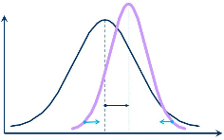
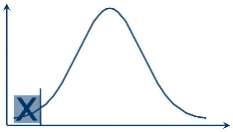
En conclusion
Littérature très riche d’origine variée avec des protocoles d’étude parfois complexes qui converge pour :
Affirmer les enjeux majeurs de qualité des soins liés aux compétences
(sécurité, qualité, performance, sécurité juridique, attractivité, qualité de vie au travail...)
Indiquer la diversité des sujets (compétence technique et non techniques, savoir-être...)
Enjeux du management des compétences concerne
Tous les professionnels Pas uniquement quelques professionnels « déviants »
Responsabilité et nombreuses possibilités pour les établissements
Management des ressources humaines, management des compétences,
Développement professionnel continu
Management de proximité : conduites à tenir face aux problèmes rencontrés
Lien démarche d’amélioration de la qualité/sécurité du patient et développement des compétences
Possibilité d’appui sur les dispositifs externes
Régulation professionnelle (recertification, obligation de DPC, ordres professionnels)
Accréditation / certification des établissements
36

Slide 37
Merci de votre attention
v.mounic@has-sante.fr

